Slide 1
[디지털컨버전스]Open API활용 자바(JAVA) 안드로이드 웹 & 앱 개발자A
TEAM Ezen Bye
PROJECT Food Container

Slide 2
PROJECT Food Container
목차
contents
1
팀원 소개
5
분석 내역
2
개발환경 및 목표
6
설계
3
프로젝트 개요
7
시연
4
개발 과정
8
후기&QNA

Slide 3
1
팀원 소개

Slide 4
PROJECT Food Container
1
팀원 소개
팀장
팀원
팀원
팀원
황윤제
프로젝트 총괄, 문서 관리
요구사항 작성, DB설계
PPT 작성
박성훈
요구사항 작성, 기능 및 자료 조사
신동환
GitHub 총괄, 문서 초안
요구사항 작성, 화면 설계
최용규
프로젝트 주제 선정
요구사항 작성, 화면 설계

Slide 5
2
개발환경 및 목표

Slide 6




















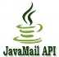

PROJECT Food Container
2
개발환경 및 목표
개발환경&프레임워크
사용 언어
개발 도구
라이브러리
Spring Framework
HTML5, CSS, JS
카카오 오븐 - 화면설계
jQuery
exERD
bootstrap
Tomcat v9.0
Java, JSP, JSTL
StarUML
Chat.js – 통계
MyBatis
MySQL
VsCode
GSAP – 애니메이션
MySQL
API
SummerNote – 텍스트 에디터
이클립스
spring security
카카오 우편번호
SQLGate for MySQL
아임포트 – 결제
Javax.mail – 이메일 인증
Jackson

Slide 7
PROJECT Food Container
2
개발환경 및 목표
프로젝트 목표
목표1
목표2
목표3
반응형 웹 디자인
PC, Moblie, Tablet 등 어느 화면에서도 최적화된 디자인을 제작한다.
Open API, 라이브러리의 사용
각자 팀원이 원하는 기능을 API와 라이브러리를
활용하여 구현하고 사용법을 이해한다.
Spring Framework
하나의 홈페이지를 제작하면서
스프링 프레임워크의 원리 등을 이해한다.

Slide 8
3
프로젝트 개요

Slide 9
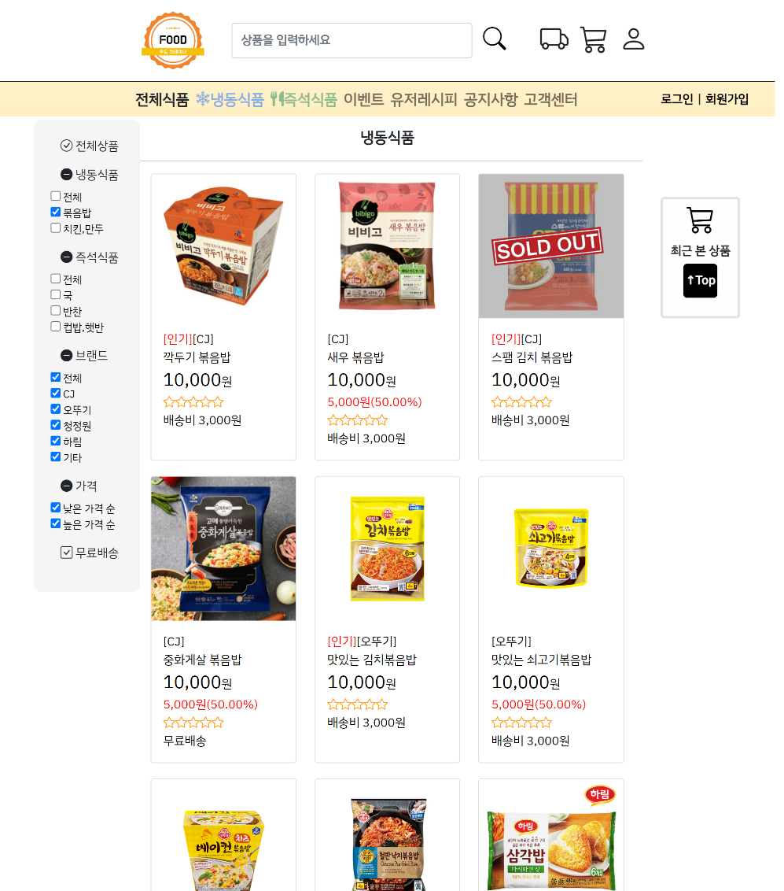
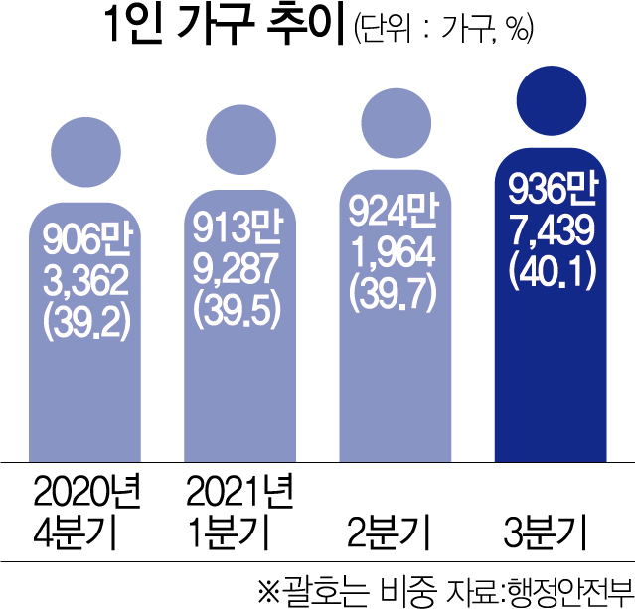
PROJECT Food Container
3
프로젝트 개요
- 기획 의도
현대인들을 위한 든든하고 간편한 음식을 판매
“1인 가구의 라이프 스타일이
사회·경제·문화 등 전반에 걸쳐
영향을 미칠 것으로 예상되는 만큼 이에 맞는 정책 설계가 필요하다”
-출처 : 행정안전부-
1인 가구의 증가
요리
배달 음식의
한계
직접 요리하는 시간을 절약하고
먹고자 하는 식사를 제공한다.
배달 음식을 혼자 먹기엔 가격이 과한 경우가 대부분이다.

Slide 10
4
개발 과정

Slide 11
PROJECT Food Container
http://192.168.0.166:8080/controller/index.do
4
개발 과정
개발 기간 : 2월 21일 ~ 4월 27일
1
2
3
프로젝트 주제 선정
요구 사항 도출 및 분석
자료 수집
화면 설계/스토리보드
DB설계
화면 구현
2월 21일 ~ 2월 27일
2월 28일 ~ 3월 13일
3월 14일 ~ 4월 3일
4
5
기능 구현
테스트 / 디버깅
발표 자료 준비
3월 28일 ~ 4월 24일
4월 25일 ~ 4월 27일

Slide 12
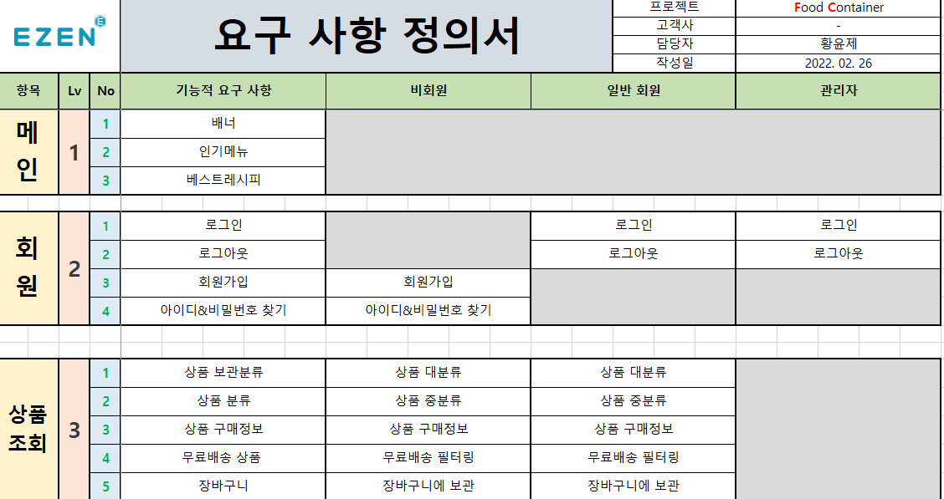
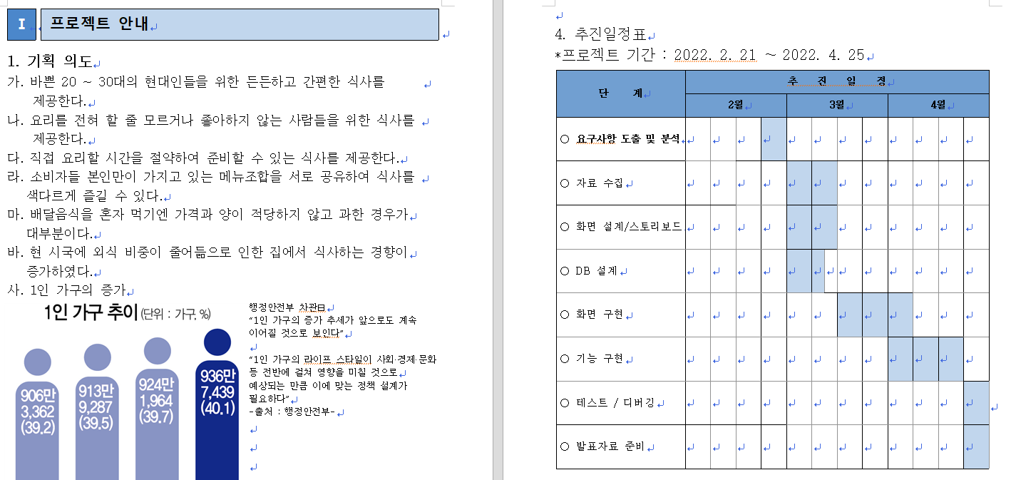
PROJECT Food Container
http://192.168.0.166:8080/controller/index.do
4
개발 과정
- 프로젝트 주제 선정, 요구사항 도출 및 분석
요구 사항 정의서&수행 계획서 작성

Slide 13
PROJECT Food Container
http://192.168.0.166:8080/controller/index.do
4
개발 과정
- 요구사항 정의서
메인 페이지 | 1 | 1 | 배너
 |  | 2 | 인기메뉴
 |  | 3 | 베스트레시피
상품 조회 | 3 | 1 | 상품 보관 분류
 |  | 2 | 상품 분류
 |  | 3 | 상품 구매정보
 |  | 4 | 무료배송 상품
 |  | 5 | 장바구니
회원 | 2 | 1 | 로그인
 |  | 2 | 로그아웃
 |  | 3 | 회원가입
 |  | 4 | 아이디&비밀번호 찾기
상품 상세 조회 | 4 | 1 | 상품 복수 선택
 |  | 2 | 서브 메뉴
 |  | 3 | 사진 리뷰 조회
 |  | 4 | 장바구니
 |  | 5 | 찜 목록
 |  | 6 | 바로 구매

Slide 14
PROJECT Food Container
http://192.168.0.166:8080/controller/index.do
4
개발 과정
- 요구사항 정의서
장바구니 | 5 | 1 | 상품 보관 분류
 |  | 2 | 상품 구매 및 삭제
 |  | 3 | 상품 개별 구매
 |  | 4 | 상품 결제 금액
 |  | 5 | 상품 삭제
공지사항 | 7 | 1 | 공지사항
유저 레시피 | 8 | 1 | 레시피 정렬
 |  | 2 | 레시피 작성
 |  | 3 | 상품선택
 |  | 4 | 추천
 |  | 5 | 레시피 수정
 |  | 6 | 레시피 삭제
상품구매 | 6 | 1 | 이용약관
 |  | 2 | 구매정보
 |  | 3 | 포인트, 쿠폰
 |  | 4 | 주소지
 |  | 5 | 결제
이벤트 | 9 | 1 | 이벤트
 |  | 2 | 중복참여방지

Slide 15
PROJECT Food Container
http://192.168.0.166:8080/controller/index.do
고객 센터 | 11 | 1 | FAQ
 |  | 2 | 문의 게시글
 |  | 3 | 답변
4
개발 과정
- 요구사항 정의서
마이 페이지 | 10 | 1 | 주문/배송
 |  | 2 | 취소
 |  | 3 | 관심상품
 |  | 4 | 나의 리뷰
 |  | 5 | 나의 레시피
 |  | 6 | 나의 문의
 |  | 7 | 나의 정보
 |  | 8 | 나의 주소지
 |  | 9 | 쪽지함
 |  | 10 | 쿠폰함
 |  | 11 | 회원 탈퇴
비회원 주문 | 12 | 1 | 상품/배송
 |  | 2 | 비밀번호 찾기
 |  | 3 | 주문번호
관리자 페이지 | 13 | 1 | 회원정보 관리
 |  | 2 | 상품 등록 및 삭제
 |  | 3 | 이벤트 등록
 |  | 4 | 배너 등록
 |  | 5 | 구매 완료 상품 관리
 |  | 6 | 결산 내역
 |  | 7 | 베스트레시피 선정

Slide 16
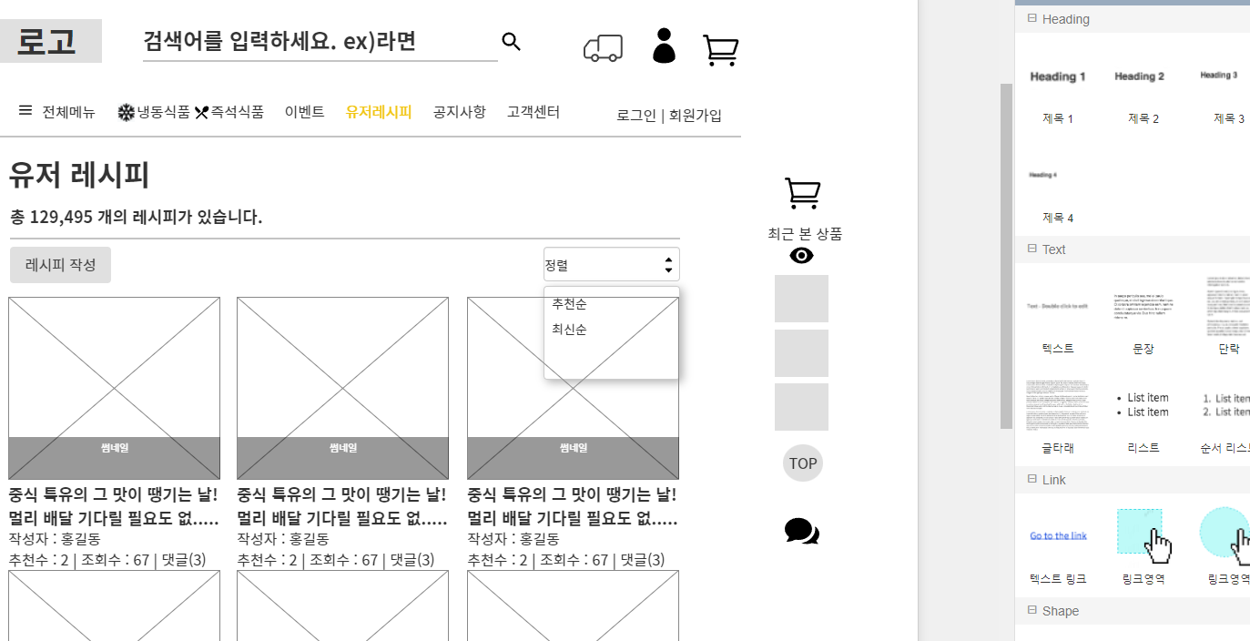
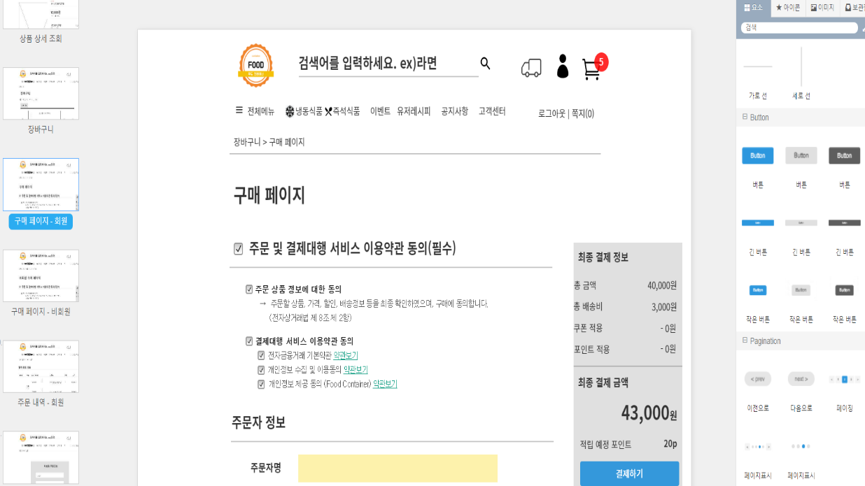
PROJECT Food Container
http://192.168.0.166:8080/controller/index.do
4
개발 과정
- 자료 수집, 화면 설계/스토리보드, DB설계
카카오 오븐을 이용한 화면 설계(https://ovenapp.io/)

Slide 17
5
분석 내역

Slide 18
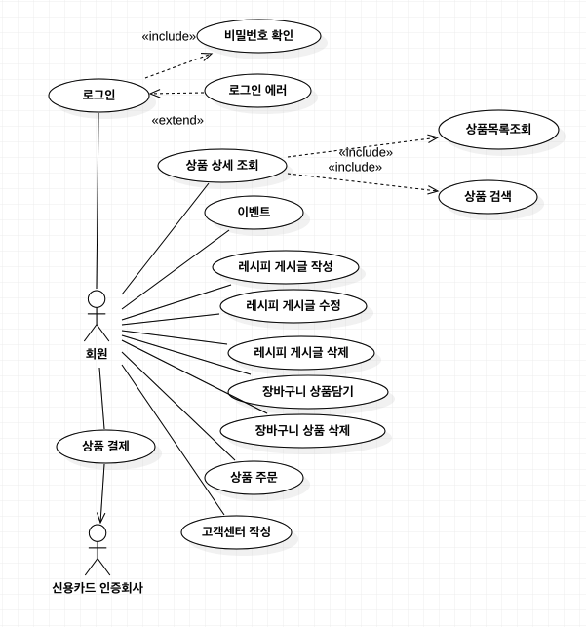
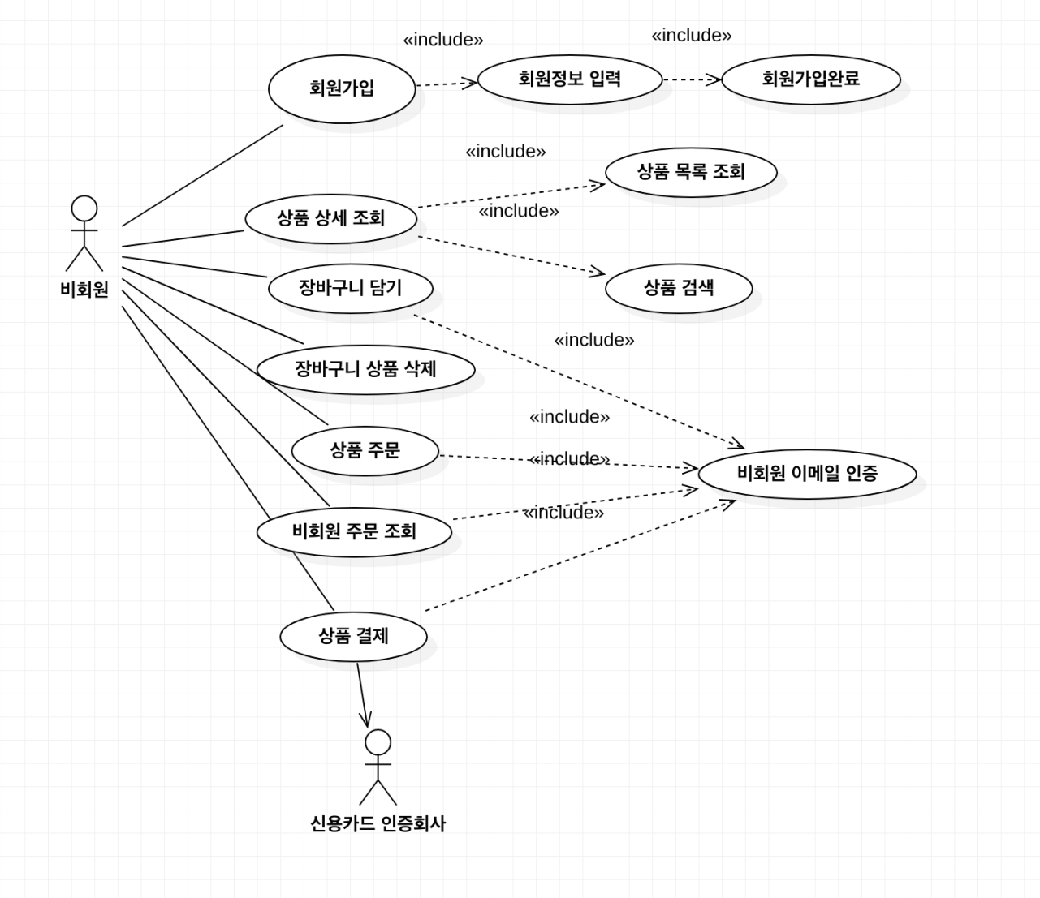
PROJECT Food Container
5
분석 내역
StarUML을 이용한 다이어그램 작성
- 유스케이스 다이어그램
회원과 비회원의 컨텐츠 차별성

Slide 19
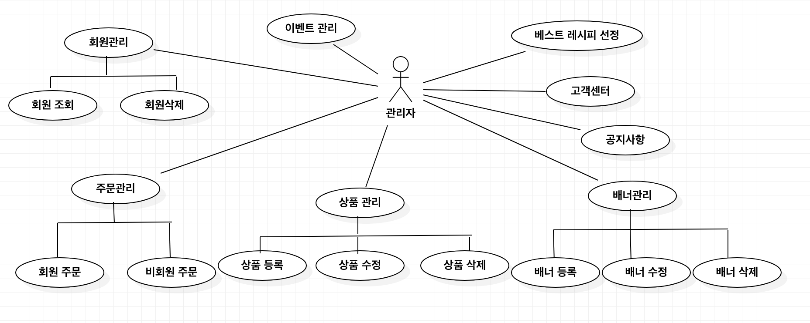
PROJECT Food Container
5
분석 내역
- 유스케이스 다이어그램

Slide 20
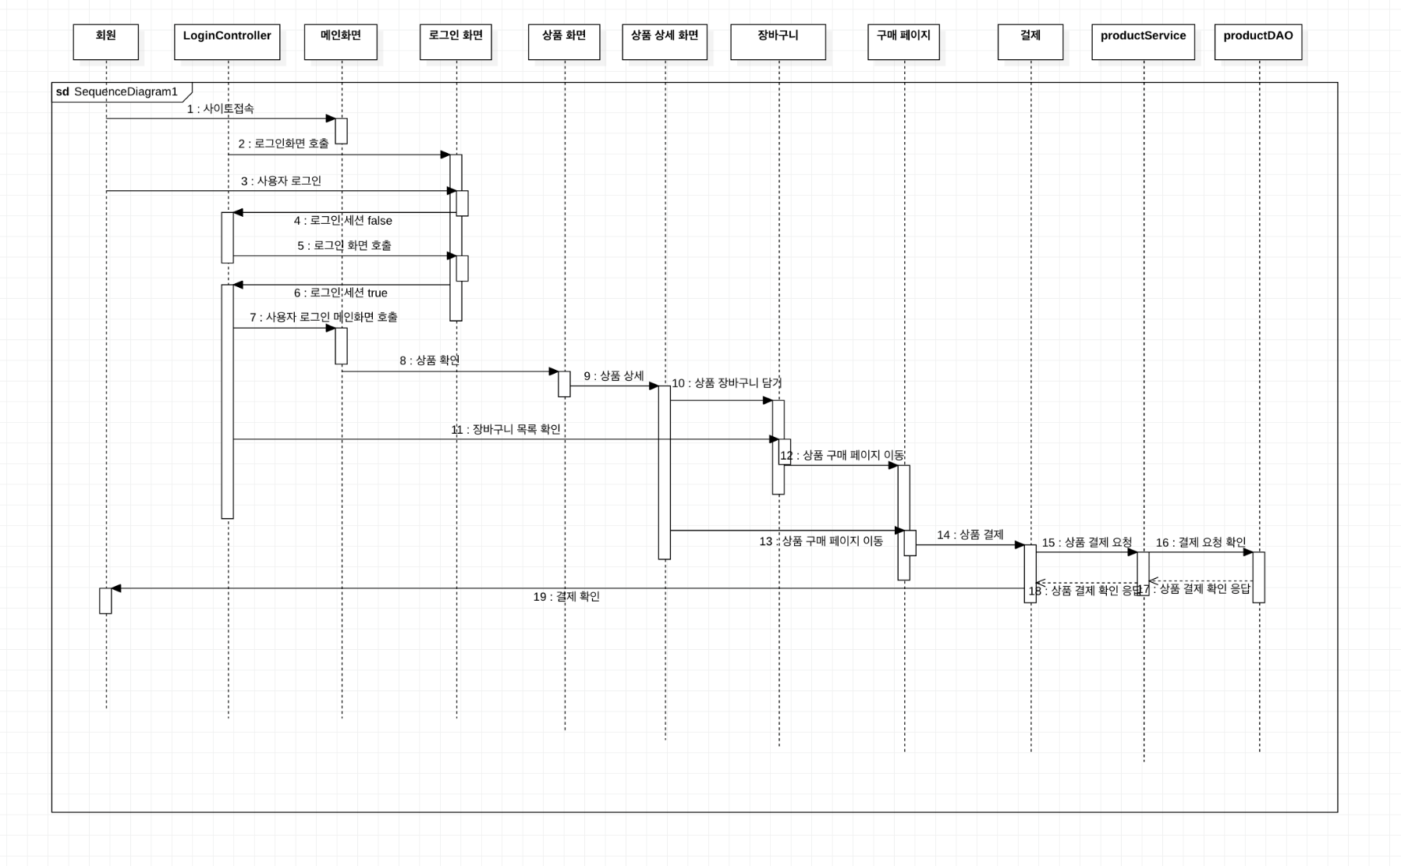
PROJECT Food Container
5
분석 내역
- 시퀀스 다이어그램
결제를 요청하기 전에 재고를 점검

Slide 21
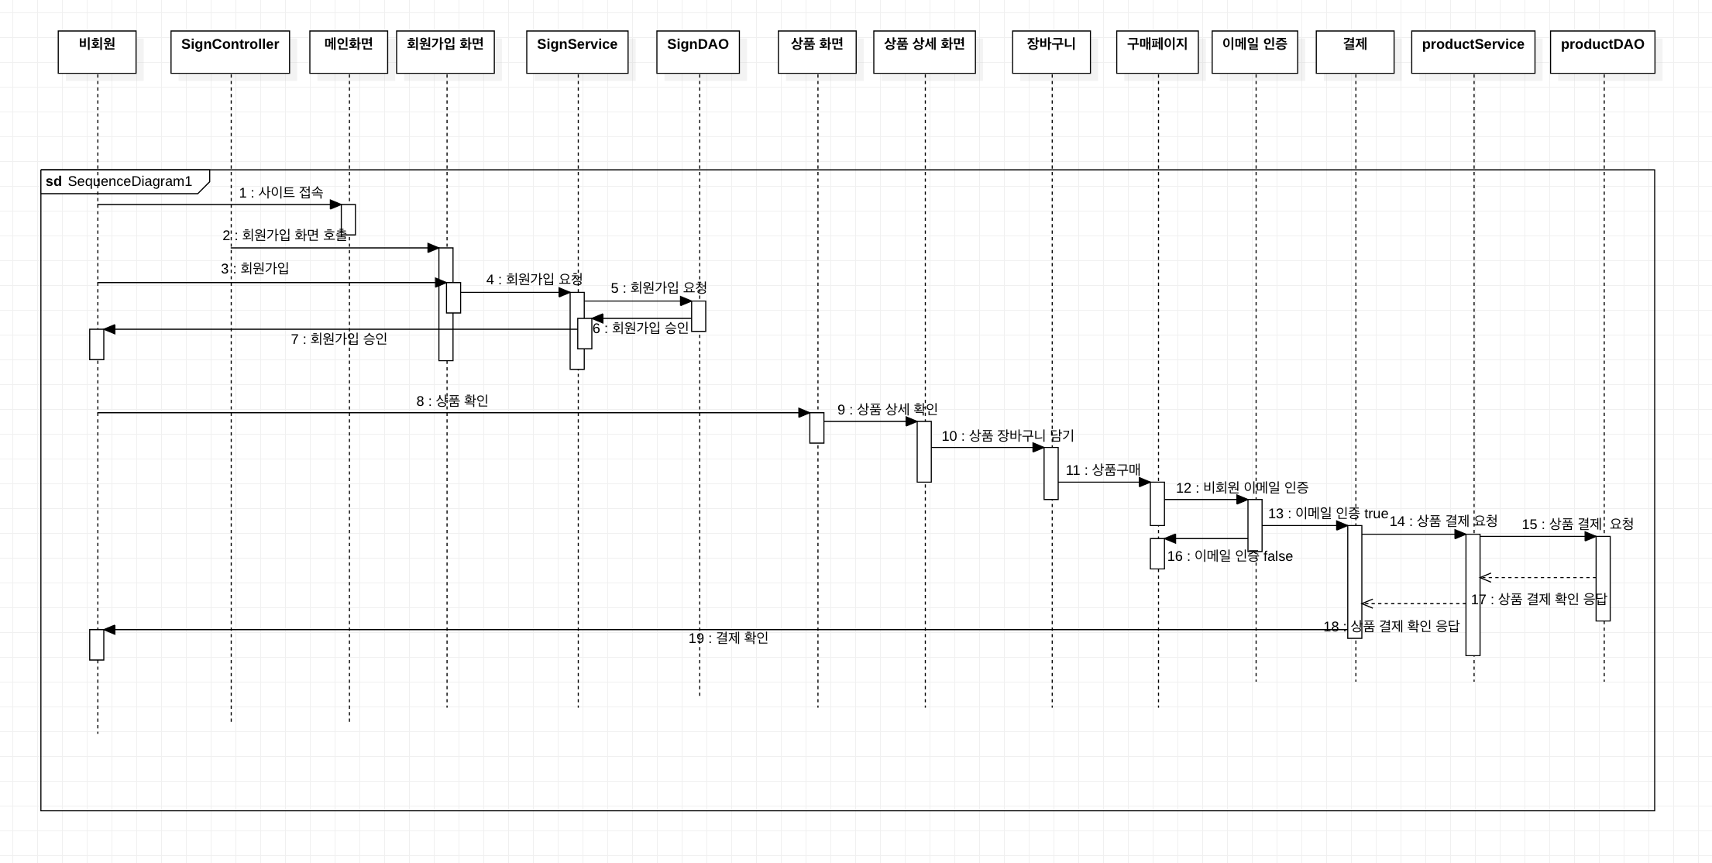
PROJECT Food Container
5
분석 내역
- 시퀀스 다이어그램
이메일 인증을 통한 본인인증
결제를 요청하기 전에 재고를 점검

Slide 22
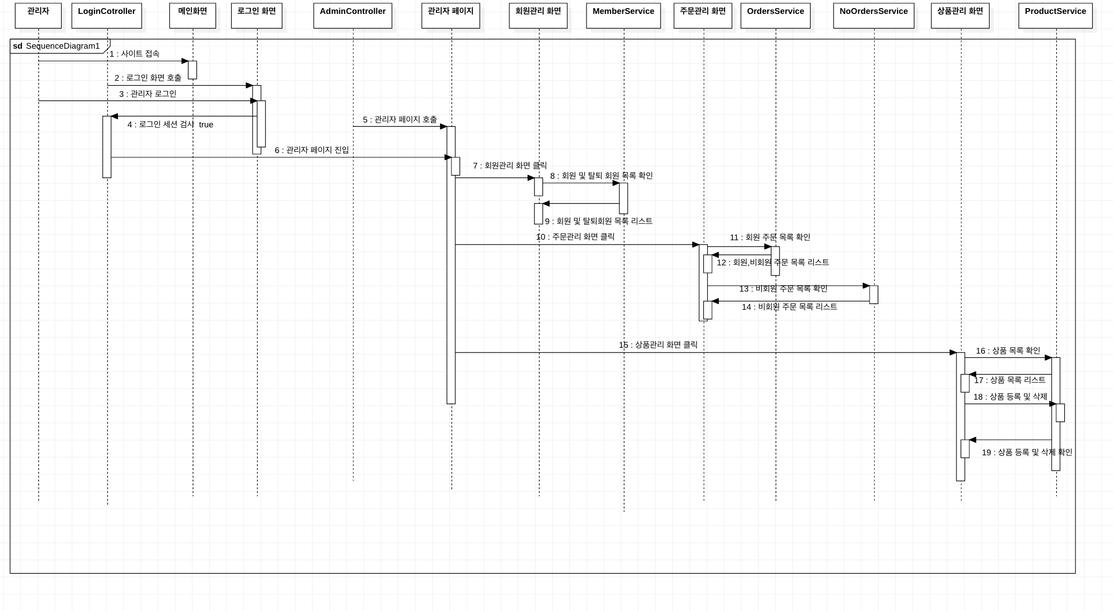
PROJECT Food Container
5
분석 내역
- 시퀀스 다이어그램
회원 관리
상품 관리

Slide 23
6
설계

Slide 24
PROJECT Food Container
5
설계
- 사이트 맵
메인페이지
로그인/회원가입
상품 조회/장바구니
공지사항
고객센터
아이디/비밀번호 찾기
상품구매 페이지
유저 레시피
마이 페이지
관리자 페이지
이벤트 페이지

Slide 25
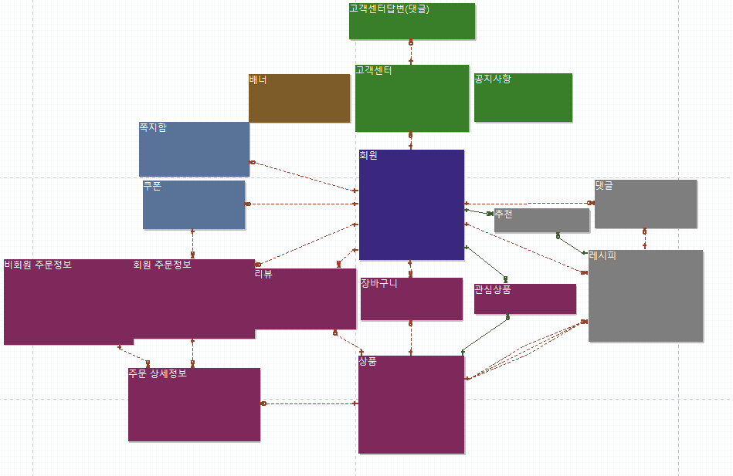
PROJECT Food Container
6
설계
exERD를 이용한 DB설계
- DB설계
요구 사항에 따른 17개의 테이블

Slide 26
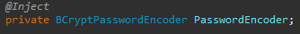
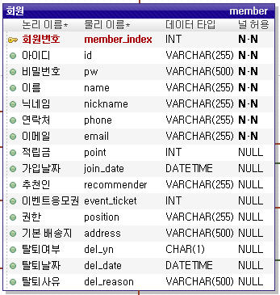
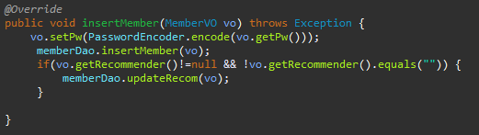
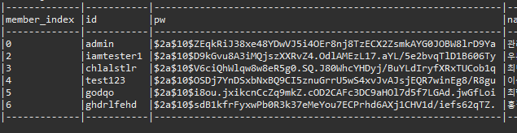
PROJECT Food Container
6
설계
- DB설계(ERD)
spring security를 이용한 암호화
회원

Slide 27
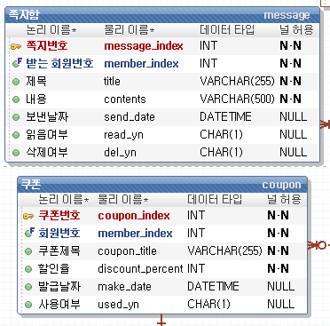
PROJECT Food Container
6
설계
- DB설계(ERD)
각 쪽지에 대한 읽음 여부를 담당
각 쿠폰의 할인율을 담당

Slide 28
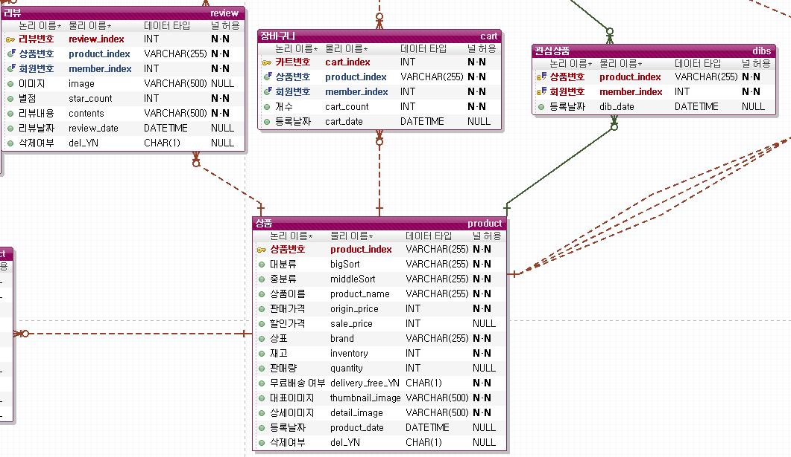
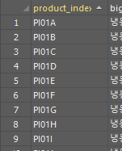
PROJECT Food Container
6
설계
- DB설계(ERD)
두 개의 PK를 두어
테이블을 관리
임의의 규칙으로
상품 번호를 생성
분류를 나누어서
필터링에 용이하도록 구성

Slide 29
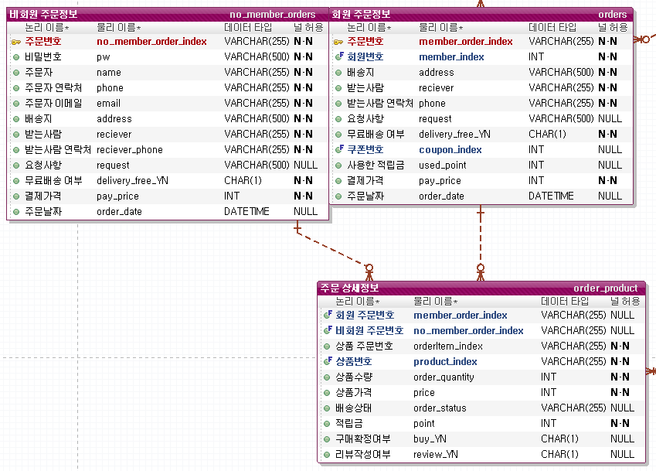
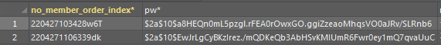
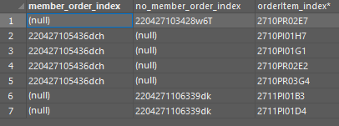
PROJECT Food Container
6
설계
- DB설계(ERD)
쿠폰과 적립금을 담당
spring security
임의의 규칙으로
상품 번호를 생성

Slide 30
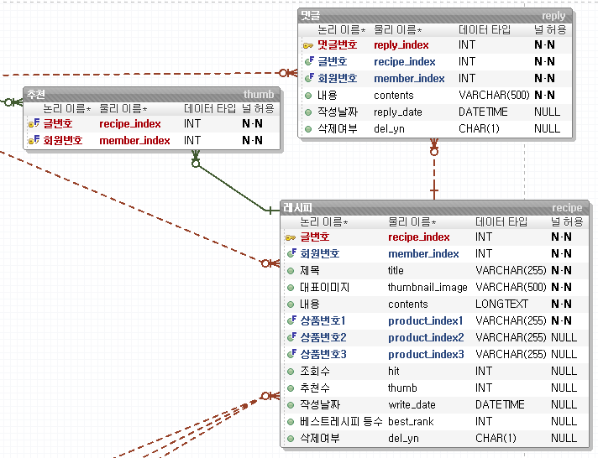
PROJECT Food Container
6
설계
- DB설계(ERD)
두 개의 PK를 두어
테이블을 관리
어떠한 상품으로 조합을 했는지를 담당
관리자가 직접 선정하여 베스트 레시피를 선정

Slide 31
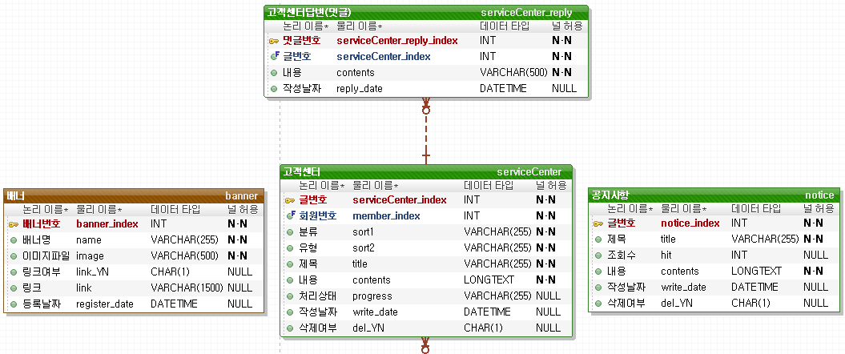
PROJECT Food Container
6
설계
- DB설계(ERD)
FAQ 와 1:1문의로 분류하고
글의 종류를 유형으로 나눔
배너에 대한 링크의 유무를 담당
1:1문의에 대한 답변 처리를 결정하는 역할

Slide 32
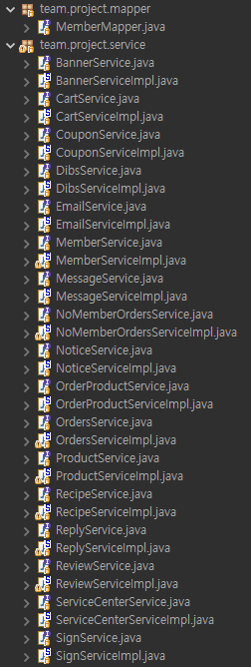
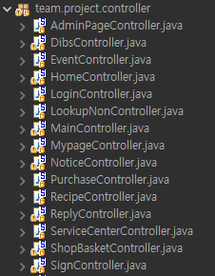
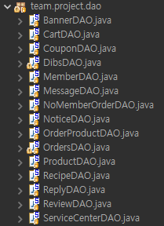
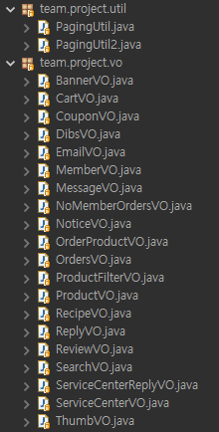
PROJECT Food Container
Service
페이지 별 + 기능 별로 분류
6
설계
- 폴더 구조도
DAO
Util, VO
Controller
페이지 별로 분류

Slide 33
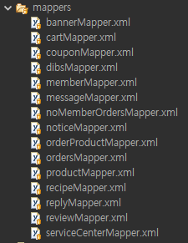
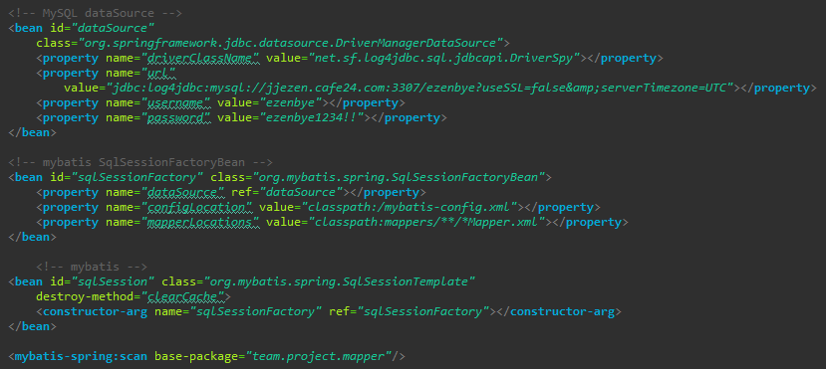
PROJECT Food Container
DAO 클래스
6
설계
- Back단 DB처리과정
Mapper
인터페이스
Controller
Service 인터페이스
Service 인터페이스
구현 클래스
Mapper.xml
mapper
MyBatis 를 이용한 DB 연결&관리
Root-context.xml
기능 별로 분류

Slide 34
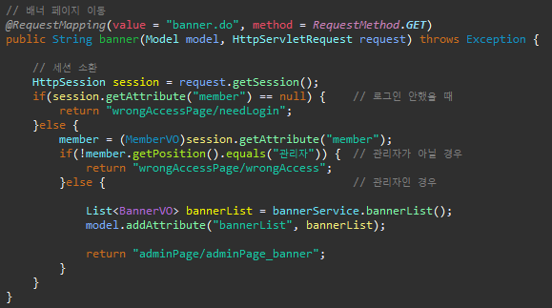
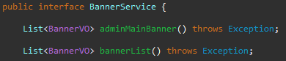
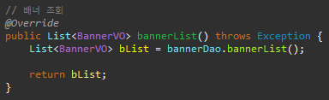
PROJECT Food Container
6
DAO 클래스
설계
- Back단 DB처리과정
Controller
Service 인터페이스
Service 인터페이스
구현 클래스
Mapper.xml
1
2
3

Slide 35
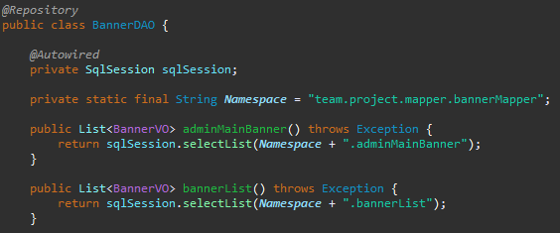
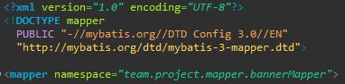
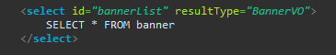
PROJECT Food Container
6
DAO 클래스
설계
- Back단 DB처리과정
Controller
Service 인터페이스
Service 인터페이스
구현 클래스
Mapper.xml
4
5

Slide 36
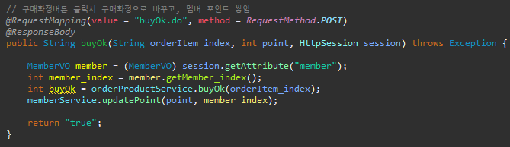
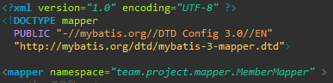
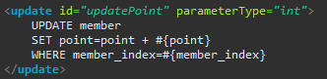
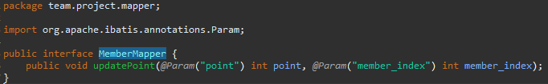
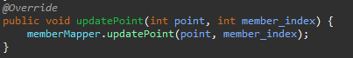
PROJECT Food Container
6
설계
Mapper
인터페이스
- Back단 DB처리과정
Controller
Service 인터페이스
Service 인터페이스
구현 클래스
Mapper.xml
1
5
2
4
3

Slide 37
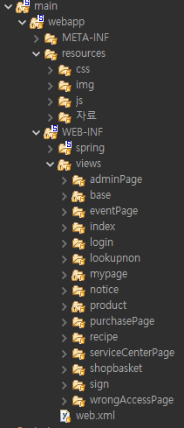
PROJECT Food Container
6
설계
- 폴더 구조도
프로젝트문서를 넣어
효율적인 자료 공유
각 기능에 알맞게 폴더를 관리

Slide 38
PROJECT Food Container
5
설계
- 사이트 맵
메인페이지
로그인/회원가입
상품 조회/장바구니
공지사항
고객센터
아이디/비밀번호 찾기
상품구매 페이지
유저 레시피
마이 페이지
관리자 페이지
이벤트 페이지

Slide 39
PROJECT Food Container
5
설계
- 담당 페이지
황윤제
박성훈
신동환
최용규
관리자 페이지
구매 페이지
아이디/비밀번호 찾기
고객센터
로그인/회원가입
유저 레시피
메인 페이지
상품 조회
상품 상세 조회
마이 페이지
장바구니
공지사항

Slide 40
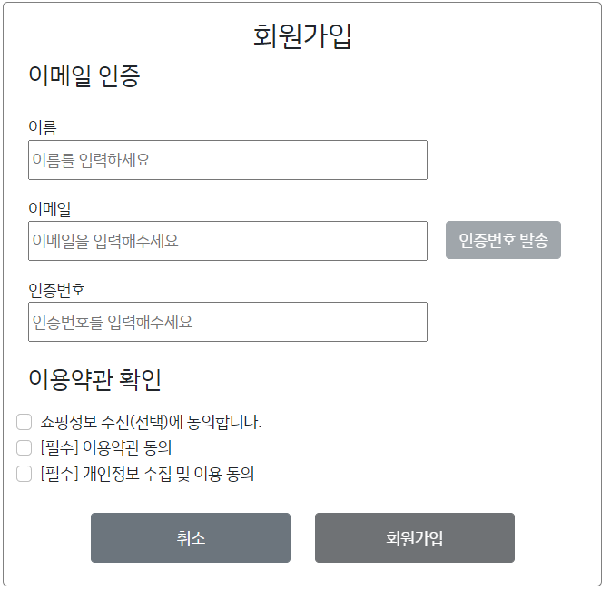
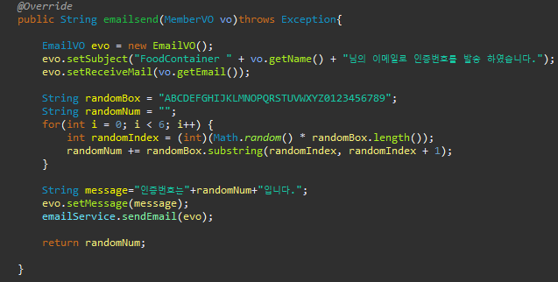
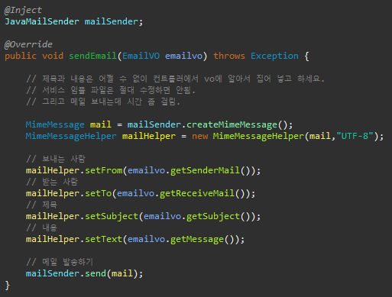
PROJECT Food Container
5
설계
- 주요 페이지 특징
로그인/회원가입
Javax.mail을 이용하여 회원가입 시
이메일 인증을 통한 본인인증
SignServiceImpl.class

Slide 41
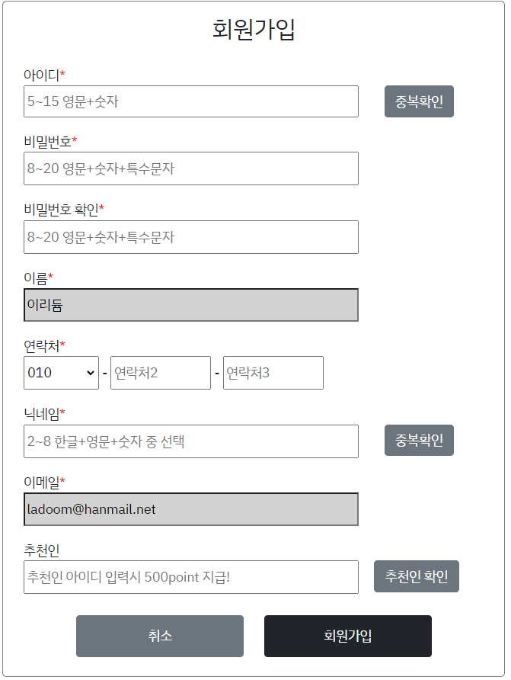
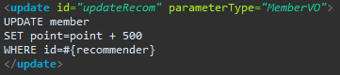
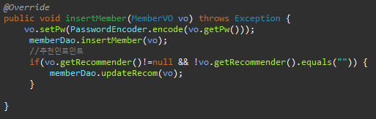
PROJECT Food Container
5
설계
- 주요 페이지 특징
로그인/회원가입
추천인 제도를 반영하여 입력하고 가입할 시
서로 간에 적립금을 지급하는 시스템을 구현
memberMapper.xml
MemberServiceImpl.class

Slide 42



PROJECT Food Container
5
설계
- 주요 페이지 특징
상품 상세 조회 페이지에서
PC버전에서 하단에 주문 방식을 노출
상품 조회/장바구니
상품 조회 페이지에서 체크 박스의 상태에
맞춰 상품을 필터링 하여 제공
MainController.class

Slide 43



PROJECT Food Container
5
설계
- 주요 페이지 특징
페이지 우측에 ‘최근 본 상품’ 컨텐츠를 제공하여 유저의 편의성을 높힘
상품 조회/장바구니

Slide 44


PROJECT Food Container
5
설계
- 주요 페이지 특징
마이 페이지
URL을 직접 입력하여 들어오는 get방식의 경우,
페이지에 들어올 수 없게 하여 보안성을 높힘
MypageController.class

Slide 45


PROJECT Food Container
5
설계
- 주요 페이지 특징
마이 페이지
30분 이상 행동을 하지 않는 경우
1분마다 세션을 검사하여 로그아웃 여부를 판단
mypage.js
Web.xml

Slide 46



PROJECT Food Container
5
설계
- 주요 페이지 특징
관리자 페이지
한 달동안의 수익을 Chart.js를 통해 시각적으로 표현
orderProductMapper.xml

Slide 47



PROJECT Food Container
5
설계
- 주요 페이지 특징
이벤트 페이지
The GreenSock Animation Platform
애니메이션 JS라이브러리를 이용하여
동적인 애니메이션을 연출

Slide 48
6
시연

Slide 49


PROJECT Food Container
PC
Moblie
Bootstrap을 이용하여
반응형 웹 페이지를 구현

